Slide 1
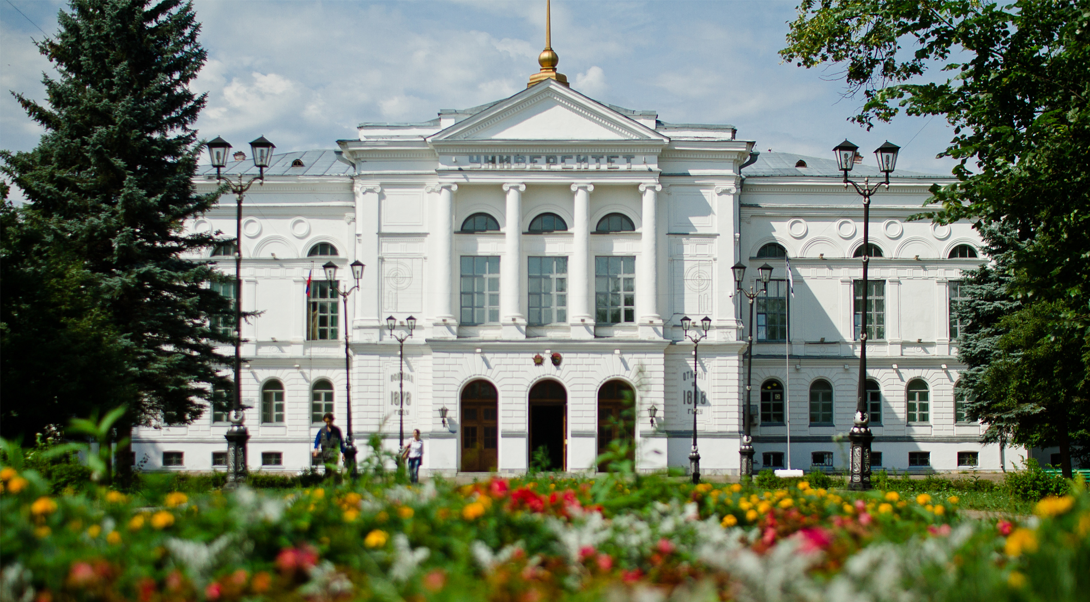
Отдел ГО, ЧС и пожарной безопасности Курсовое обучение на 2022 год по рабочей программе по подготовке работников ТГУ в области гражданской обороны и защиты от чрезвычайных ситуаций тема №4

Slide 2
Действия при аварии, катастрофе и пожаре на территории и объектах организации.
Обучение в области ГО и ЧС, 2022 год, тема №4

Slide 3
УЧЕБНЫЕ ВОПРОСЫ
Учебный вопрос № 1. Действия при аварии, катастрофе и пожаре на объектах Действия работников по предупреждению пожара, при обнаружении задымления и возгорании, а также по сигналам оповещения о пожаре.
Учебный вопрос № 2. Порядок и пути эвакуации.
Учебный вопрос № 3. Профилактические меры по предупреждению пожара.
Учебный вопрос № 4. Основные требования пожарной безопасности на рабочем месте.
Обучение в области ГО и ЧС, 2022 год, тема №4

Slide 4
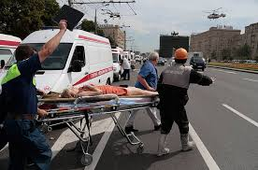
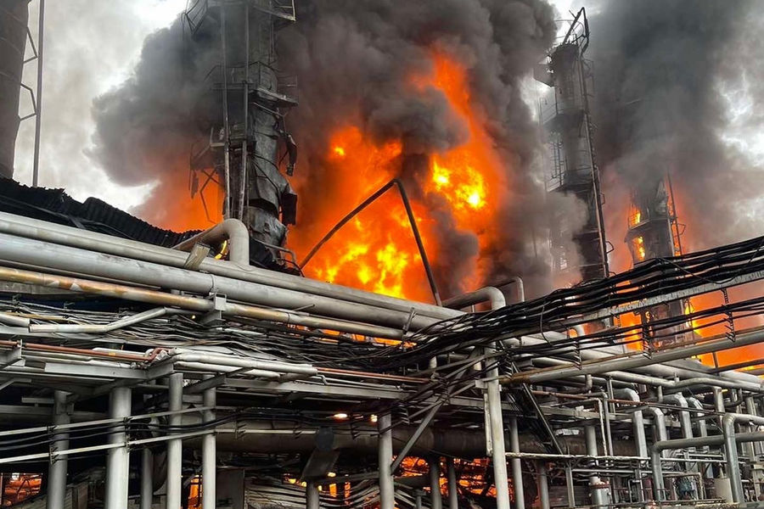
Учебный вопрос № 1.
Действия при аварии, катастрофе и пожаре на объектах
Действия работников по предупреждению пожара, при обнаружении задымления и возгорании, а также по сигналам оповещения о пожаре.
Авария (ГОСТ Р 22.0.05-2020) - опасное техногенное происшествие, создающее на объекте, определенной территории или акватории угрозу жизни и здоровью людей, приводящие к разрушению зданий, сооружений, оборудовании и транспортных средств, нарушению производственного или транспортного процесса, а также к нанесению ущерба окружающей природной среде.
Катастрофа – крупная авария, повлекшая за собой человеческие жертвы, ущерб здоровью людей, а также приведшая к серьезному ущербу окружающей среде.
Обучение в области ГО и ЧС, 2022 год, тема №4

Slide 5
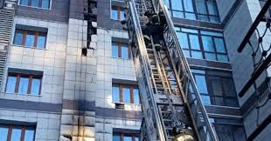
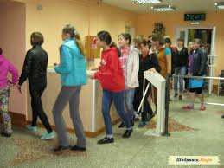
Пожар (ФЗ - 69 от 21.12.1994) - неконтролируемое горение, причиняющее материальный ущерб, вред жизни и здоровью граждан, интересам общества и государства.
При обнаружении признаков пожара в здании, помещении (задымление, запах гари, повышение температуры воздуха и др.) необходимо немедленно сообщить о пожаре в пожарную охрану по телефону 01, 101 или 112.
При передаче сообщения четко и внятно назвать адрес объекта, место возникновения пожара и сообщить свою фамилию. После передачи сообщения необходимо принять меры по эвакуации людей и тушению пожара.
Эвакуация людей – первоочередное мероприятие при возникновении пожара.
К тушению пожара следует приступать только в случае, если нет угрозы для жизни и здоровья, и существует возможность в случае необходимости покинуть опасную зону.
Обучение в области ГО и ЧС, 2022 год, тема №4

Slide 6
Обязанности и действия дежурного персонала при пожаре
В случае возникновения пожара, действия дежурного персонала (сотрудников охраны) объекта, работников ТГУ и привлекаемых к ликвидации пожара лиц, прежде всего, должны быть направлены на обеспечение безопасности обучающихся, работников и посетителей, их экстренную эвакуацию и спасение.
При обнаружении пожара или признаков горения (задымление, запах гари, повышение температуры воздуха и т.п.), охрана объекта обязана осуществлять свои действия в соответствии с Инструкцией о порядке действия дежурного персонала при получении сигналов о пожаре и неисправности установок (устройств, систем) противопожарной защиты объекта, в том числе:
немедленно сообщить о пожаре в пожарную охрану по стационарному телефону «01» или «112», по мобильному «101», «112», при этом указать наименование объекта защиты, адреса места его расположения, места возникновения пожара, а также фамилию сообщающего информацию;
обеспечить беспрепятственную эвакуацию людей по эвакуационным путям и выходам (разблокировать электромагнитные замки на дверях эвакуационных выходов и турникетах, снять лёгкосъёмные ограждения и зафиксировать в открытом положении планки (штанги) турникетов, разблокировать автоматический шлагбаум или открыть ворота);
осмотреть место срабатывания пожарных извещателей АУПС для выяснения причины срабатывания и уточнения обстановки (при себе иметь средство индивидуальной защиты органов дыхания и зрения человека от токсичных продуктов горения (далее – СИЗ), фонарь, радиостанцию (средство связи), ключи от помещения, где сработал пожарный извещатель АУПС, рупорный ручной громкоговоритель (мегафон));
при условии отсутствия угрозы жизни и здоровью людей принять меры по тушению пожара в начальной стадии пожара первичными средствами пожаротушения (огнетушитель, пожарный кран), соблюдая меры безопасности, используя СИЗ;
проверить все помещения, чтобы исключить возможность пребывания людей в опасной зоне, принять меры по спасению пострадавших с места пожара;
разместить людей в безопасной зоне, на безопасную площадку, в зимнее время и при неблагоприятных климатических условиях в пункте временного обогрева, при необходимости, оказать пострадавшим первую помощь, вызвать скорую медицинскую помощь;
организовать пост, осуществлять сбор информации (о месте и площади пожара, о количестве эвакуированных, о количестве оставшихся в здании людей, об отключении электрооборудования и остановке работы систем вентиляции, о выполнении других мероприятий, способствующих предотвращению развития пожара и задымления помещений здания, о путях и возможности доступа к месту возгорания, о ближайших водоисточниках, о конструктивных особенностях здания, прилегающих к нему строений и сооружений, о количестве и пожароопасных свойствах хранимых и применяемых веществ, материалов, изделий);
встретить подразделения пожарной охраны и доложить руководителю тушения пожара обстановку и передать всю собранную информацию;
осуществлять контроль за нахождением эвакуированных из здания граждан на безопасной площадке, не допуская их возращения в здание до разрешения руководителя тушения пожара.
Обучение в области ГО и ЧС, 2022 год, тема №4

Slide 7
Обучающиеся и работники ТГУ при обнаружении пожара или признаков горения, обязаны:
немедленно сообщить в пожарную охрану по стационарному телефону «01» или «112», по мобильному «101», «112», при этом необходимо назвать адрес объекта защиты, место возникновения пожара, а также сообщить свою фамилию;
оповестить людей о пожаре, задействовать систему оповещения о пожаре (путем нажатия ручного пожарного извещателя);
эвакуироваться в безопасную зону, на безопасную площадку, организовать по возможности помощь при эвакуации других людей;
при условии отсутствия угрозы жизни и здоровью людей принять по возможности меры по тушению пожара с использованием первичных средств пожаротушения и соблюдением мер безопасности;
находиться в безопасной зоне, не покидать её, не входить в здание до официального разрешения руководителя тушения пожара;
неукоснительно соблюдать распоряжения сотрудников пожарной охраны, и добровольных пожарных.
Если невозможно выйти из помещения:
закрыть окна, но не опускать жалюзи;
выключить электричество и перекрыть газ;
снять занавески;
отодвинуть от окон все предметы, которые могут загореться;
облить пол и двери водой, понизив, таким образом, их температуру;
закрыть щели дверей и вентиляционные отверстия мокрыми одеялами, полотенцами и т.п.;
если дым уже проник в помещение, держаться около пола;
по прибытии сотрудников пожарной охраны привлечь их внимание звать на помощь.
Обучение в области ГО и ЧС , 2022 год, тема №4

Slide 8
Меры безопасности при использовании первичных средств пожаротушения:
к тушению пожара приступать только в случае отсутствия явной угрозы жизни, наличии возможности покинуть опасное место в любой момент тушения пожара;
запрещается применять воду для тушения веществ и материалов, которые при взаимодействии с водой могут привести к вскипанию, выбросу, усилению горения, взрыву (битум; кислоты: серная, азотная, соляная; карбиды, алюминия, бария, кальция и щелочных металлов; негашеная известь, перекиси натрия и калия, нитроглицерин, селитра, электрон, щелочные металлы);
нельзя бросать использованные и не сработавшие огнетушители в очаг пожара, так как это может привести к взрыву корпуса огнетушителя;
при тушении пожара необходимо следить, чтобы огнем не были отрезаны выходы из помещения (здания);
по окончании тушения пожара необходимо проветрить помещение от продуктов горения.
В теплое время года эвакуируемые размещаются на безопасных площадках, расположенных на расстоянии не менее 15 метров от зданий.
Обучение в области ГО и ЧС , 2022 год, тема №4

Slide 9
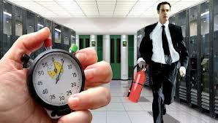
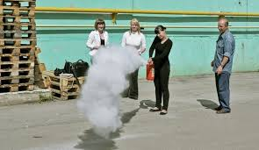
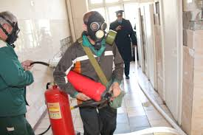
Проведение противопожарных тренировок с персоналом
Противопожарные тренировки проводятся с целью соблюдения противопожарного режима, обучения персонала умению пользоваться первичными средствами пожаротушения, вызова пожарной охраны и действиям в случае возникновении пожара.
Основными задачами проведения противопожарных тренировок являются:
- выработка у персонала навыков и способности самостоятельно ориентироваться в ситуации при возникновении угрозы пожара;
- организация немедленного вызова пожарных подразделений при обнаружении пожара и срабатывании установок автоматической пожарной защиты;
- проверка готовности персонала к эвакуации;
- обучение персонала порядку взаимодействия с пожарными подразделениями, медицинским персоналом;
- проверка знаний инструкций по пожарной безопасности;
- проверка знания мест расположения первичных средств пожаротушения, пожарных извещателей и способов введения их в действие.
Обучение в области ГО и ЧС , 2022 год, тема №4

Slide 10
Обучение в области ГО и ЧС , 2022 год, тема №4

Slide 11
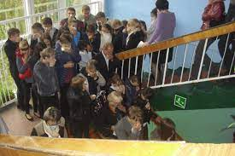
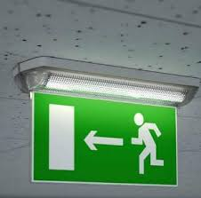
При срабатывании системы оповещения каждый работник должен:
- закрыть окна, форточки на затворы;
- отключить по возможности все электрические приборы от источника электропитания, электрическое освещение;
- покинуть служебное помещение, плотно закрыв дверь;
- эвакуироваться (эвакуация персонала осуществляется в соответствии с имеющимися планами эвакуации, расположенными на каждом этаже здания);
- по выходу из здания следовать в безопасную зону (место сосредоточения эвакуированного персонала);
- руководители отделов на месте сосредоточения персонала обязаны проверить количество эвакуированных сотрудников своего отдела и доложить ответственному лицу за обеспечение пожарной безопасности в административном здании.
Обучение в области ГО и ЧС , 2022 год, тема №4

Slide 12
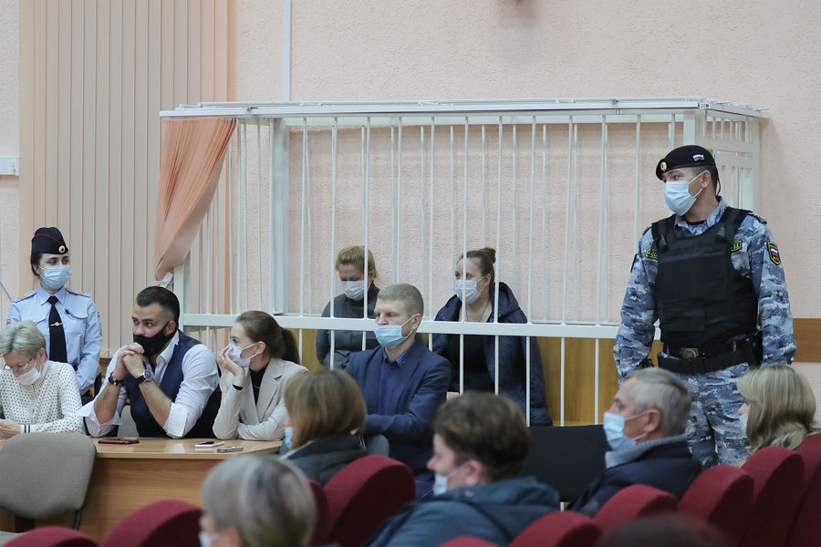
Лица, виновные в нарушении правил пожарной безопасности, в зависимости от характера нарушений и их последствий, несут дисциплинарную, административную, уголовную ответственность в соответствии с законодательством Российской Федерации.
Обучение в области ГО и ЧС , 2022 год, тема №4

Slide 13
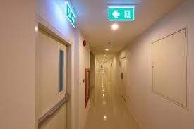
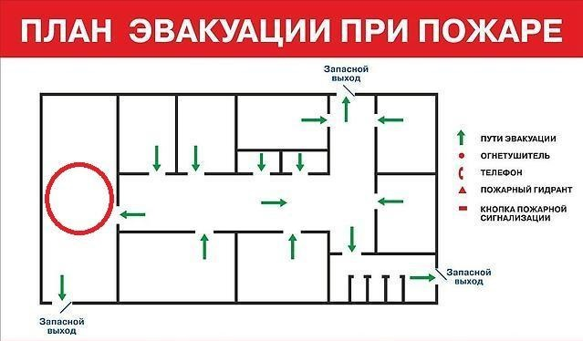
Учебный вопрос № 2.
Порядок и пути эвакуации.
Количество эвакуационных выходов, их размеры, условия освещения и обеспечения незадымляемости, а также протяженность путей эвакуации должны соответствовать противопожарным нормам строительного проектирования (и быть не менее двух).
Должно быть обеспечено наличию на путях эвакуации знаков пожарной безопасности, в том числе обозначающих пути эвакуации и эвакуационные выходы
Запоры на дверях эвакуационных выходов должны обеспечивать людям, находящимся внутри здания (сооружения), возможность свободного их открывания изнутри без ключа.
Обучение в области ГО и ЧС , 2022 год, тема №4

Slide 14
При эксплуатации эвакуационных путей, эвакуационных и аварийных выходов ЗАПРЕЩАЕТСЯ:
а) устраивать пороги на путях эвакуации (за исключением порогов в дверных проемах), раздвижные и подъемно-опускные двери и ворота, вращающиеся двери и турникеты, а также другие устройства, препятствующие свободной эвакуации людей;
б) загромождать эвакуационные пути и выходы (в том числе проходы, коридоры, тамбуры, лестничные площадки, марши лестниц, двери, эвакуационные люки) различными материалами, изделиями, оборудованием, производственными отходами, мусором и другими предметами, а также блокировать двери эвакуационных выходов;
в) устраивать в тамбурах выходов сушилки и вешалки для одежды, гардеробы, а также хранить (в том числе временно) инвентарь и материалы;
г) фиксировать самозакрывающиеся двери лестничных клеток, коридоров, холлов и тамбуров в открытом положении (если для этих целей не используются устройства, автоматически срабатывающие при пожаре), а также снимать их;
д) закрывать жалюзи или остеклять переходы воздушных зон в незадымляемых лестничных клетках;
е) заменять армированное стекло обычным в остеклении дверей и фрамуг;
ж) изменять направление открывания дверей, за исключением дверей, открывание которых не нормируется или к которым предъявляются иные требования в соответствии с нормативными правовыми актами.
з) применять горючие материалы для отделки, облицовки, окраски стен и потолков, а также ступеней и лестничных площадок на путях эвакуации (кроме зданий V степени огнестойкости).
При расстановке технологического и другого оборудования в помещениях должны быть обеспечены проходы к лестничным клеткам, к путям эвакуации и эвакуационным выходам.
Обучение в области ГО и ЧС , 2022 год, тема №4

Slide 15
Учебный вопрос № 3.
Профилактические меры по предупреждению пожара
Пожарная профилактика - комплекс организационных и технических мероприятий, направленных на обеспечение безопасности людей, на предотвращение пожара, ограничение его распространения, а также создание условий для успешного тушения пожара.
Пожарно-профилактическое обслуживание - деятельность сотрудников ФПС, направленная на предупреждение пожаров на охраняемом объекте и создания условий для их успешного тушения.
Задачи и цели пожарной профилактики
Разработка аналитических материалов, характеризующих противопожарное состояние объектов и предложений по совершенствованию противопожарной защиты.
Изучение причин возникновения пожаров, статистических данных о пожарах и их последствиях, разработка мероприятий по их предупреждению.
Участие в работе комиссии по предупреждению и ликвидации чрезвычайных ситуаций и обеспечению пожарной безопасности.
Поддержание в готовности техники, оборудования и средств связи.
Проведение противопожарной пропаганды на объектах.
Участие в проверках противопожарного состояния объектов, осуществление контроль работоспособности средств обеспечения пожарной безопасности зданий и сооружений.
Определение потребности в пожарной технике и первичных средствах пожаротушения, осуществление контроля за их содержанием и использованием.
Принятие мер по устранению нарушений требований пожарной безопасности.
Разработка инструкций и иных организационно-распорядительных документов по пожарной безопасности объектов.
Участие в разработке мер пожарной безопасности при подготовке и проведении пожароопасных работ и осуществление контроля за их выполнением.
Осуществление взаимодействия с аварийно-спасательными формированиями и добровольными пожарными.
Обучение персонала, мерам пожарной безопасности и действиям при пожаре.
Обучение в области ГО и ЧС , 2022 год, тема №4

Slide 16
Способы защиты людей и имущества ТГУ от воздействия опасных факторов пожара
Защита людей и имущества от воздействия опасных факторов пожара и (или) ограничение последствий их воздействия обеспечиваются одним или несколькими из следующих способов:
1) применение объемно-планировочных решений и средств, обеспечивающих ограничение распространения пожара за пределы очага;
2) устройство эвакуационных путей, удовлетворяющих требованиям безопасной эвакуации людей при пожаре;
3) устройство систем обнаружения пожара (установок и систем пожарной сигнализации), оповещения и управления эвакуацией людей при пожаре;
4) применение систем коллективной защиты (в том числе противодымной) и средств индивидуальной защиты людей от воздействия опасных факторов пожара;
5) применение основных строительных конструкций с пределами огнестойкости и классами пожарной опасности, соответствующими требуемым степени огнестойкости и классу конструктивной пожарной опасности зданий и сооружений, а также с ограничением пожарной опасности поверхностных слоев (отделок, облицовок и средств огнезащиты) строительных конструкций на путях эвакуации;
6) применение огнезащитных составов (в том числе антипиренов и огнезащитных красок) и строительных материалов (облицовок) для повышения пределов огнестойкости строительных конструкций;
7) устройство аварийного слива пожароопасных жидкостей и аварийного стравливания горючих газов из аппаратуры;
8) устройство на технологическом оборудовании систем противовзрывной защиты;
9) применение первичных средств пожаротушения;
10) применение автоматических и (или) автономных установок пожаротушения;
11) организация деятельности подразделений пожарной охраны.
Обучение в области ГО и ЧС , 2022 год, тема №4

Slide 17
Общие меры по пожарной профилактике и тушению пожара.
Меры по пожарной профилактики пожаров на объектах заключаются в неукоснительном соблюдении обязательных требований пожарной безопасности, которые включают в себя:
- содержание систем противопожарной защиты в исправном и работоспособном состоянии;
- содержание в полной готовности и исправности первичных средств пожаротушения (огнетушителей) и кранов внутреннего противопожарного водопровода, которые в свою очередь должны быть оборудованы рукавами и стволами;
- постоянный контроль за состоянием эвакуационных путей и выходов, коридоров, тамбуров и проходов, для обеспечения своевременной и свободной эвакуации людей из здания в случае чрезвычайной ситуации.
Обучение в области ГО и ЧС , 2022 год, тема №4

Slide 18
На объектах должно обеспечиваться:
- соблюдение проектных решений в отношении пределов огнестойкости строительных конструкций и инженерного оборудования;
- проведение проверок состояния огнезащитного покрытия строительных конструкций и инженерного оборудования в соответствии с нормативными документами по пожарной безопасности, а также технической документацией изготовителя средств огнезащиты и (или) производителя огнезащитных работ;
- своевременное обслуживание и ремонт наружных водопроводов противопожарного водоснабжения, находящихся на территории и внутренних водопроводов противопожарного водоснабжения, проведение проверок в части водоотдачи не реже 2 раз в год (весной и осенью), перекатка пожарных рукавов не реже 1 раза в год, с внесением информации в журнал эксплуатации систем противопожарной защиты;
- содержание наружных пожарных лестниц, наружных открытых лестниц, предназначенных для эвакуации людей из зданий и сооружений при пожаре, а также ограждений на крышах (покрытиях) зданий и сооружений в исправном состоянии, их очистка от снега и наледи в зимнее время; не реже 1 раза в 5 лет должны проводиться эксплуатационные испытания пожарных лестниц, наружных открытых лестниц, предназначенных для эвакуации людей из зданий и сооружений при пожаре, ограждений на крышах с составлением соответствующего протокола испытаний и внесением информации в журнал эксплуатации систем противопожарной защиты.
Обучение в области ГО и ЧС , 2022 год, тема №4

Slide 19
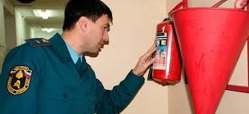
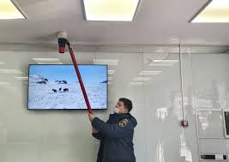
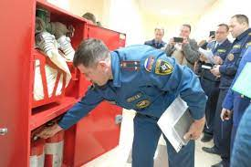
Ежегодной проверке подвергаются и детально обследуются следующие объекты:
•предприятия коммунального и бытового обслуживания;
•складские помещения;
•проектные, научно-исследовательские институты;
•техникумы и ПТУ;
•жилые дома с повышенной этажностью, при наличии предприятий бытового обслуживания (II группа).
Проверка вышеперечисленных объектов проводится работниками Госпожнадзора, закрепленными за конкретными объектами.
В целях проведения проверок исполнения мероприятий, предписанных Госпожнадзором, могут производиться сезонные обследования, а также проверки отдельных зданий, сооружений.
Обучение в области ГО и ЧС , 2022 год, тема №4

Slide 20
Противопожарный режим – это комплекс мер и требований ПБ режимного характера, которые устанавливаются на всем предприятии или в отдельных его помещениях, и обязательны для исполнения.
К мерам противопожарного режима относится
оборудование специальных мест для курения,
регулярная уборка помещений от горючих отходов,
строгий осмотр помещений по окончании работы,
установка выключателей (рубильников) для полного обесточивания электроустановок,
организация эвакуационных путей и проходов.
Обучение в области ГО и ЧС , 2022 год, тема №4

Slide 21
Все объекты должны быть обеспечены первичными средствами пожаротушения (огнетушителями) по нормам согласно Правилам противопожарного режима в РФ, должны соблюдаться сроки их перезарядки, освидетельствования и своевременной замены.
В обязательном порядке должны проводиться работы по ремонту, техническому обслуживанию и эксплуатации средств обеспечения пожарной безопасности и пожаротушения, обеспечивающие исправное состояние указанных средств.
Приемы и средства тушения загорания или пожара,
средства и меры личной и коллективной безопасности.
Виды огнетушителей и их применение.
Огнетушители предназначены для использования работниками организаций, личным составом подразделений пожарной охраны и иными лицами в целях борьбы с пожарами.
В зависимости от класса пожара выбирается тип огнетушителя.
Пожары классифицируются по виду горючего материала и подразделяются на следующие классы:
1) пожары твердых горючих веществ и материалов (А);
2) пожары горючих жидкостей или плавящихся твердых веществ и материалов (В);
3) пожары газов (С);
4) пожары металлов (D);
5) пожары горючих веществ и материалов электроустановок, находящихся под напряжением (Е);
6) пожары ядерных материалов, радиоактивных отходов и радиоактивных веществ (F).
Обучение в области ГО и ЧС , 2022 год, тема №4

Slide 22
На объектах ТГУ используются
порошковые огнетушители (ОП) и углекислотные огнетушители (ОУ).
Принцип приведения в действие этих типов огнетушителей одинаковый:
- необходимо сорвать пломбу и вынуть блокирующий фиксатор (предохранительную чеку);
- затем следует рукой воздействовать на пусковой рычаг, расположенный в головке огнетушителя, и направить огнетушащее вещество через ствол, насадку, раструб или шланг на очаг горения.
Особенность применения огнетушителей порошкового типа заключается в том, что, в замкнутом пространстве помещений проход через зону выброса мелкодисперсного порошка становится невозможным: порошок забивает глаза, дыхательные пути. Поэтому применять порошковые огнетушители следует из места расположения между очагом пожара и эвакуационным выходом. Допускается тушить порошковыми огнетушителями оборудование, находящееся под напряжением до 1000 В.
Обучение в области ГО и ЧС , 2022 год, тема №4

Slide 23
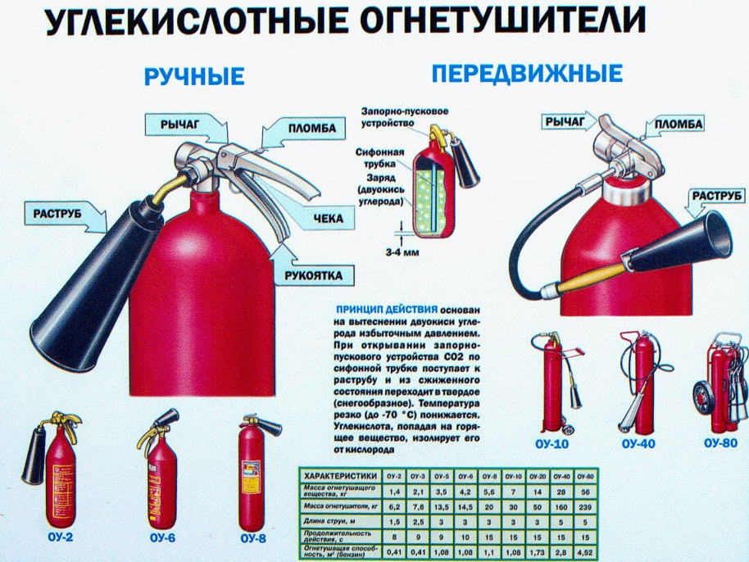
Особенность применения огнетушителей углекислотного типа в том, что углекислота не причиняет порчи объекту тушения, обладает хорошими диэлектрическими свойствами (возможно тушение электрооборудования под напряжением до 1000 В).
Однако применение двуокиси углерода имеет и недостатки: охлаждение металлических деталей и раструба огнетушителя достигает минус 60°С; в замкнутом пространстве помещений происходит заметное снижение содержания кислорода и увеличение доли углекислого газа, что может вызвать удушье и потерю сознания.
Огнетушители различаются по конструкции и типу используемого огнетушащего средства.
Огнетушители бывают ручные и передвижные. К ручным огнетушителям относятся все их типы с объемом корпуса, вмещающим до 10 л заряда. Огнетушители с большим объемом заряда относятся к передвижным, их корпуса устанавливаются на специальные тележки.
Обучение в области ГО и ЧС , 2022 год, тема №4

Slide 24
В зависимости от способа воздействия на источник пожара
огнетушители подразделяются на:
водные;
воздушно-пенные;
воздушно-эмульсионные;
порошковые;
углекислотные;
хладоновые.
Порошковые огнетушители применяются для тушения практические всех классов пожаров, в том числе и электрооборудования, находящегося под напряжением до 1000 В.
Область их применения зависит от вида порошка, используемого в огнетушителе.
На сегодняшний день это самый распространенный тип огнетушителей.
Температурный диапазон их применения может достигать значений от -50 до +50 С°.
Этими огнетушителями можно тушить небольшие возгорания электроприборов, горючих газов и жидкостей.
Внутри огнетушителя находится специальный порошок, который при распылении создает пленку на поверхности загоревшегося предмета.
Обучение в области ГО и ЧС , 2022 год, тема №4

Slide 25
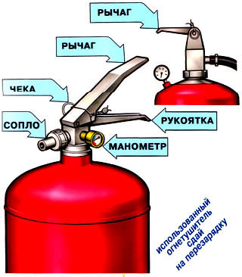
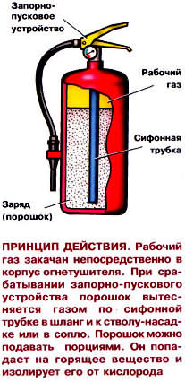
Порядок приведения огнетушителя в действие:
убедиться, что огнетушитель заряжен (посмотреть на датчик давления);
сорвать пломбу, выдернуть чеку;
направить огнетушитель на очаг пожара, нажать рычаг вниз;
тушение производить с наветренной стороны.
допускается многократное открытие и закрытие выпускного клапана при тушении пожара
Обучение в области ГО и ЧС , 2022 год, тема №4

Slide 26
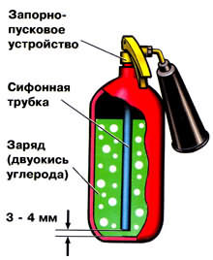
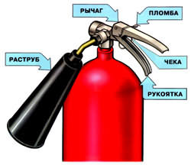
Ручные углекислотные огнетушители типа ОУ предназначены для тушения небольших загораний электропроводов, кабелей, электроустановок до 10000 В.
Порядок приведения в действие огнетушителя:
- снять огнетушитель и поднести к очагу пожара;
- сорвать пломбу, выдернуть чеку;
- направить раструб на очаг пожара и нажать на рычаг.
Во время работы (выброса заснеженной углекислоты через раструб) не разрешается брать рукой за раструб, во избежание обмораживания.
При тушении выключателя или розетки, если пламя по проводке пошло вверх, струю огнетушителя направляют сначала на источник огня - розетку или выключатель, и только потом сбивают пламя вверху.
Запорно-пусковое устройство позволяет прерывать подачу углекислоты.
Запрещается пользоваться огнетушителями, имеющими повреждения (вмятины, орешины и пр.). Нельзя пользоваться непроверенными огнетушителями (не имеющими паспорта завода-изготовителя и без пломбы).
При работе огнетушителя направлять раструб в нужную сторону и удерживать его необходимо только при помощи рукоятки, специально смонтированной на подвижной трубке. Если такой ручки нет, то подводящие трубки должны иметь пластмассовые покрытия. Ни в коем случае нельзя держать раструб углекислотного огнетушителя незащищенной, голой рукой – углекислотный снег имеет очень низкую температуру и это может стать причиной сильного обморожения рук.
Обучение в области ГО и ЧС , 2022 год, тема №4

Slide 27
Меры безопасности при использовании первичных средств пожаротушения:
- к тушению пожара приступать только в случае отсутствия явной угрозы жизни, наличии возможности покинуть опасное место в любой момент тушения пожара;
- запрещается применять воду для тушения веществ и материалов, которые при взаимодействии с водой могут привести к вскипанию, выбросу, усилению горения, взрыву, а так же для тушения электрооборудования находящегося под напряжением;
- нельзя бросать использованные и не сработавшие огнетушители в очаг пожара, так как это может привести к взрыву корпуса огнетушителя;
- при тушении пожара необходимо следить, чтобы огнем не были отрезаны выходы из помещения (здания);
- по окончании тушения пожара необходимо проветрить помещение от продуктов горения.
Средства и меры личной и коллективной безопасности
Самоспасатель изолирующий СПИ-20 (СПИ-50). Самоспасатель является средством индивидуальной защиты органов дыхания с химически связанным кислородом, предназначен для индивидуальной защиты органов дыхания и зрения человека от токсичных продуктов горения при эвакуации из помещений во время пожара (аварии), а также в атмосфере с пониженным содержанием кислорода или при его отсутствии.
По климатическому исполнению самоспасатель рассчитан на применение при температуре окружающей среды от минус 10 до плюс 60°С и относительной влажности до 95 % (при температуре 25 °С).
Самоспасатель является средством защиты одноразового действия и выпускается готовым к немедленному применению людьми, в том числе имеющими бороду, длинные волосы (объемную прическу) без предварительного обучения.
Время защитного действия самоспасателя при эвакуации из очага пожара или в другой аварийной ситуации в режиме средней физической нагрузки (ходьба) – не менее 20 мин, в режиме тяжелой нагрузки (бег или подъем по лестнице) – не менее 6 мин, в ожидании помощи (сидя) – не менее 60 мин.
Самоспасатель обеспечивает ведение переговоров.
Время надевания и приведения самоспасателя в действие - не более 60 с.
Обучение в области ГО и ЧС , 2022 год, тема №4

Slide 28
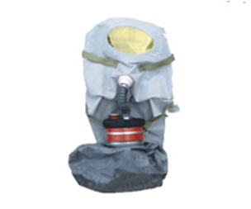
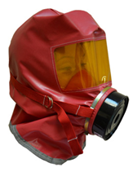
Самоспасатель промышленный изолирующий предназначен для экстренной защиты органов дыхания и зрения человека при эвакуации в условиях пожара из зданий, в особенности высотных, гостиниц, при авариях на всех видах транспорта и в метро. Самоспасатели оснащены универсальным по размеру защитным колпаком, который позволяет использовать его людьми, имеющими бороду, усы, прически, очки. Колпак предохраняет голову и волосы от искр при кратковременном контакте с открытым огнем. Самоспасатели работают на принципе поглощения выдыхаемого человеком влаги и диоксида углерода химическим регенеративным продуктом при одновременном выделении из него кислорода.
Кислород для дыхания поступает не из внешней среды, а выделяется внутри изолирующего аппарата
Газодымозащитный комплект ГДЗК предназначен для защиты органов дыхания, глаз и головы человека от дыма и токсичных газов, в том числе и от оксида углерода, образующихся при пожарах.
ГДЗК-средство защиты одноразового использования, применяется при эвакуации во время пожара в гостиницах, высотных административных зданиях, больницах и других аналогичных объектах и предназначен для взрослых и детей старше 10 лет.
ГДЗК не защищает от недостатка кислорода и применяется при условии содержания свободного кислорода в окружающем воздухе не менее 17 % (по объему).
ГДЗК состоит из капюшона, полумаски, клапана выдоха, фильтрующе-сорбирующего патрона и оголовья
Обучение в области ГО и ЧС , 2022 год, тема №4

Slide 29
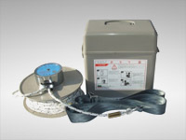
.
Устройство канатно-спусковое пожарное
УКСП «YS-E-16».
Предназначено для спасения людей из высотных зданий в условиях чрезвычайных ситуаций.
Устройство УКСП «YS-E-16» служит для индивидуального и группового спасения людей, не требует специального обучения или подготовки. УКСП «YS-E-16» имеет автоматическую регулировку скорости спуска и может быть установлено в любом помещении с выходом наружу здания.
Индивидуальную эвакуацию необходимо проводить в следующей последовательности:
- извлечь тормозное устройство, карабин и спасательную систему из контейнера для хранения;
- зафиксировать карабином тормозное устройство к узлу крепления к зданию (держателю). Замковое соединение должно быть полностью закрыто;
- оценить визуально обстановку по траектории спуска и площадке приземления. При отсутствии препятствий на пути спуска и людей на площадке сбросить вниз катушку с канатом. При необходимости, подать сигнал голосом, для привлечения внимания находящихся внизу людей;
- убедиться, что катушка находится на земле, а канат полностью размотан. Надеть спасательную систему и занять удобную позицию для выхода через открытый проем;
- потянув за длинную ветвь каната, выбрать слабину короткой, на которой закреплена спасательная система;
- покинув высотный уровень, необходимо держаться за верхнюю часть спасательной системы, и рекомендовано при спуске, находиться лицом к зданию, чтобы иметь возможность обходить препятствия на стене;
- после приземления, снять спасательную систему и покинуть площадку приземления
Обучение в области ГО и ЧС , 2022 год, тема №4

Slide 30
Учебный вопрос № 4.
Основные требования пожарной безопасности на рабочем месте.
Работники ТГУ допускаются к работе после прохождения обучения мерам пожарной безопасности.
Обучение работников осуществляется по программам противопожарного инструктажа или программам дополнительного профессионального образования в объеме знании требований нормативных правовых актов, регламентирующих пожарную безопасность в части противопожарного режима, а также приемов и действий при возникновении пожара, позволяющих выработать практические навыки по предупреждению пожара, спасению жизни, здоровья людей и имущества при пожаре.
В зданиях, сооружениях и помещениях ТГУ запрещено:
превышать нормативную вместимость в учебных классах и кабинетах;
использовать подвальные и цокольные этажи для организации детского досуга (детские развивающие центры, развлекательные центры, залы для проведения торжественных мероприятий и праздников, спортивных мероприятий), если это не предусмотрено проектной документацией;
хранить и применять на чердаках, в подвальных, цокольных и подземных этажах, а также под свайным пространством зданий легковоспламеняющиеся и горючие жидкости, порох, взрывчатые вещества, пиротехнические изделия, баллоны с горючими газами, товары в аэрозольной упаковке, отходы любых классов опасности и другие пожаровзрывоопасные вещества и материалы;
использовать чердаки, технические, подвальные и цокольные этажи, подполья, вентиляционные камеры и другие технические помещения для организации производственных участков, мастерских, а также для хранения продукции, оборудования, мебели и других предметов;
Обучение в области ГО и ЧС , 2022 год, тема №4

Slide 31
В зданиях, сооружениях и помещениях ТГУ запрещено:
устанавливать глухие решетки на окнах и приямках у окон подвалов, являющихся аварийными выходами, за исключением случаев, специально предусмотренных в нормативных правовых актах Российской Федерации и нормативных документах по пожарной безопасности;
снимать предусмотренные проектной документацией двери эвакуационных выходов из поэтажных коридоров, холлов, фойе, вестибюлей, тамбуров, тамбур-шлюзов и лестничных клеток, а также другие двери, препятствующие распространению опасных факторов пожара на путях эвакуации;
проводить изменение объемно-планировочных решений и размещение инженерных коммуникаций и оборудования, в результате которых ограничивается доступ к огнетушителям, пожарным кранам и другим средствам обеспечения пожарной безопасности и пожаротушения или уменьшается зона действия систем противопожарной защиты (автоматической пожарной сигнализации, оповещения и управления эвакуацией людей при пожаре, внутреннего противопожарного водопровода);
проводить уборку помещений и чистку одежды с применением бензина, керосина и других легковоспламеняющихся и горючих жидкостей, а также производить отогревание замерзших коммуникаций, транспортирующих или содержащих в себе горючие вещества и материалы, с применением открытого огня (костры, газовые горелки, паяльные лампы, примусы, факелы, свечи);
устраивать на лестничных клетках кладовые и другие подсобные помещения, а также хранить под лестничными маршами и на лестничных площадках вещи, мебель, оборудование и другие горючие материалы;
устраивать в производственных и складских помещениях зданий для организации рабочих мест антресоли, конторки и другие встроенные помещения с ограждающими конструкциями из горючих материалов;
размещать на лестничных клетках, в поэтажных коридорах внешние блоки кондиционеров
эксплуатировать после изменения класса функциональной пожарной опасности здания, сооружения, пожарные отсеки и части здания, а также помещения, не отвечающие нормативным документам по пожарной безопасности в соответствии с новым классом функциональной пожарной опасности;
Обучение в области ГО и ЧС , 2022 год, тема №4

Slide 32
В зданиях, сооружениях и помещениях ТГУ запрещено:
проводить изменения, связанные с устройством систем противопожарной защиты, без разработки проектной документации, выполненной в соответствии с действующими на момент таких изменений нормативными документами по пожарной безопасности;
эксплуатировать светильники со снятыми колпаками (рассеивателями), предусмотренными конструкцией, а также обертывать электролампы и светильники (с лампами накаливания) бумагой, тканью и другими горючими материалами;
оставлять без присмотра включенными в электрическую сеть электронагревательные приборы, а также другие бытовые электроприборы, в том числе находящиеся в режиме ожидания, за исключением электроприборов, которые могут и (или) должны находиться в круглосуточном режиме работы в соответствии с технической документацией изготовителя.
В целях обеспечения требований, предусмотренных статьей 12 Федерального закона от 23.02.2013 №15-ФЗ «Об охране здоровья граждан от воздействия окружающего табачного дыма и последствий потребления табака», запрещается курение на территории, в зданиях, в помещениях, на рабочих местах и в рабочих зонах, предназначенных для оказания образовательных услуг.
Знаки пожарной безопасности «Курение и пользование открытым огнем запрещено» и «Курение запрещено» должны быть размещены у каждого входа на территорию, в здание, а также в местах общего пользования.
Обучение в области ГО и ЧС , 2022 год, тема №4

Slide 33
Спасибо за внимание!
Обучение в области ГО и ЧС
2022 год
тема №4

